Slide 1
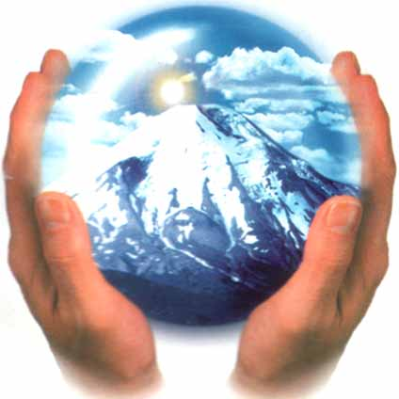
Екологічні проблеми людства

Slide 2
Наше життя нерозривно пов'язане з природним середовищем.
На ранніх етапах свого становлення, людина, користуючись продуктами природи, не завдавала помітної шкоди природним ресурсам.
Але з посиленням практичної діяльності, пов'язаної з винаходом знарядь праці, вплив її на природу неухильно зростав.

Slide 3
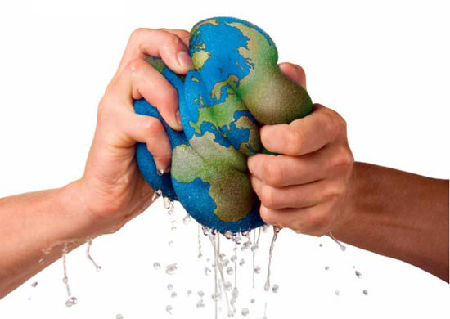
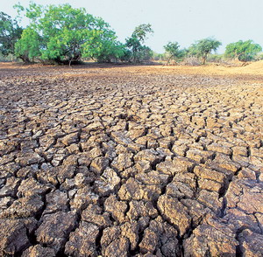
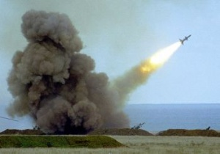
В останні десятиліття ХХ століття у зв'язку із високими темпами науково-технічного прогресу, вплив на природу став особливо значним і великомасштабним.

Slide 4
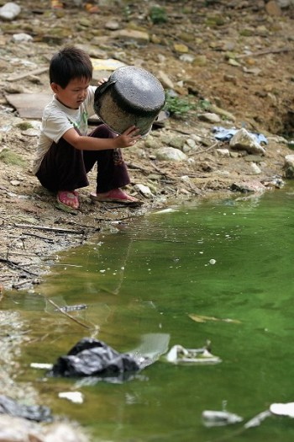
1. Забруднення водойм
забруднення води - це основний процес, що викликає деградацію річок, водосховищ, озерних систем і погіршення якості води.
Головною причиною є відходи господарської діяльності, що надходять у водойми з водозбору.

Slide 5
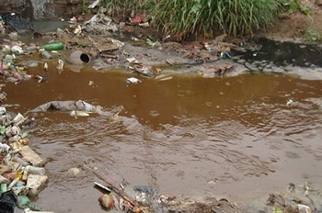
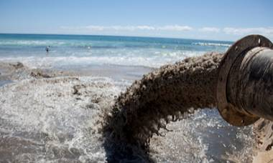
У більшості випадків забруднення прісних вод залишається невидимим, оскільки забруднювачі розчинені у воді.
Але є й виключення: пінисті миючі засоби, а також плаваючі на поверхні нафтопродукти і неочищені стоки.

Slide 6
Як відомо, щорічно в моря й океани потрапляє до 12 млн тонн нафти.
Певний внесок у підвищення концентрації важких металів у воді вносять і кислотні дощі. Вони здатні розчиняти в грунті мінерали, що призводить до збільшення вмісту у воді іонів важких металів.
З атомних електростанцій в круговорот води в природі потрапляють радіоактивні відходи. Скидання неочищених стічних вод у водні джерела призводить до мікробіологічних забруднень води.

Slide 7
За оцінками Всесвітньої організації охорони здоров'я 80% захворювань у світі спричинені неналежним якістю та антисанітарний стан води.
У сільській місцевості проблема якості води стоїть особливо гостро - близько 90% всіх сільських жителів у світі постійно користуються забрудненою водою.

Slide 8
Шляхи вирішення
Єдиним способом боротьби з таким „вбивчим” відношенням до води є усвідомлення людством її незрівнянної ролі на планеті у цілому. З води пішло життя на планеті, тож, можливо саме там може зародитися ще якась нова його форма. Але при такому відношенні до величі води людству загрожує вимирання.

Slide 9
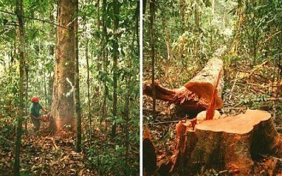
2. Вимираючі види тварин та рослин
Ліс — це важлива складова біосфери. Він є одним із основних типів рослинності і складається з сукупності дерев, чагарників, трав, мохів, лишайників тощо, а також тварин і мікроорганізмів. Все у лісі біологічно взаємопов'язано і впливає не лише одне на одне, але й на навколишнє середовище.

Slide 10
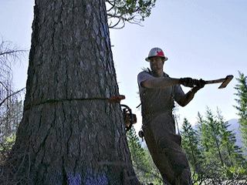
на жаль, за минулі 10 тис. років людина знищила близько двох третин лісів на планеті.
Ліси треба вирубувати вкрай обережно. Масове вирубування дерев може спричинити раптові зміни температури, знесення родючого шару ґрунту.
Як результат, на місці вирубаних лісів утворюються пустелі.

Slide 11
За підрахунками Всесвітнього Фонду Охорони Дикої Природи, вже через 40 років біоресурси Землі будуть цілком вичерпані.
З лісовими масивами найгірша ситуація: знищують їх за лічені дні, а ростуть вони десятиріччями.
Тому варто думати, як нам поповнювати природні ресурси для того, щоб відновлювати екологічний баланс.

Slide 12
Зникаючі види тварин – проблема не тільки міжнародних компаній з охорони природи, але й кожної людини окремо, адже багато хто з цих істот загинули не в ході природних земних процесів або катаклізмів , а через жорстокість, безвідповідальності та безпечності людей.
Напевно варто одуматися хоча б сьогодні, щоб зберегти окремих представників рідкісних тварин і, чому б і ні, збільшити їх популяцію.

Slide 13
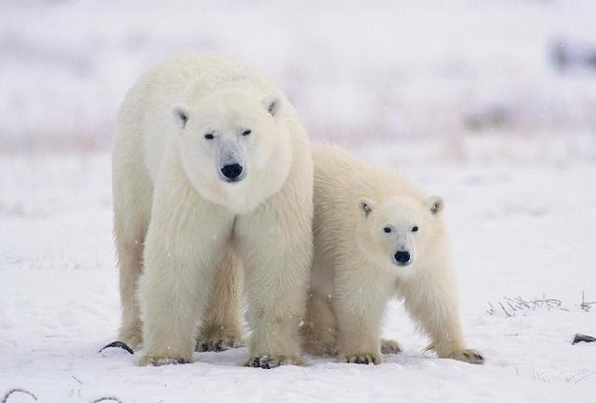
Полярний ведмідь
Вимирає через глобальне потепління. І чим менше на Землі стає льоду, тим швидше йде цей сумний процес. Шансів вижити цей вид тварин майже не має. Саме з цієї причини полярні ведмедики покидають арктичну тундру.

Slide 14
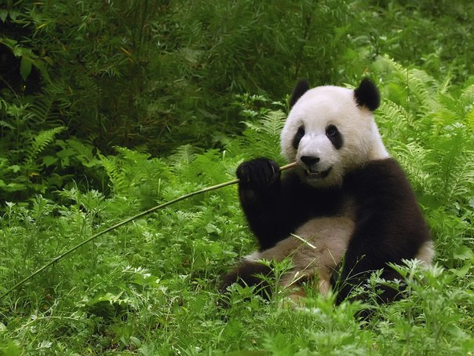
Велика панда – це, мабуть, найвідоміший вид рідкісних тварин, що красується на емблемах і символах Всесвітнього фонду охорони та захисту дикої природи. На жаль, на всій нашій планеті залишилося майже 1500 особин.

Slide 15
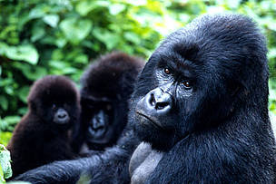
Гірські горили – найвідоміші зникаючі тварини, найбільш великі і сильні примати, знайомі всім з дитинства по «Кінг-Конгу» і «Тарзану». Їх залишилося всього близько 700 особин по всій земній кулі. Ці зникаючі тварини, незважаючи на відразливу зовнішність, в цілому дуже товариські і миролюбні.

Slide 16
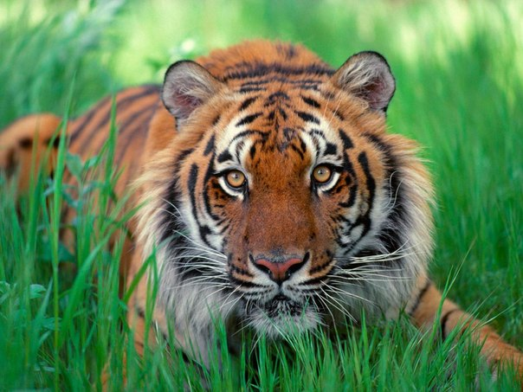
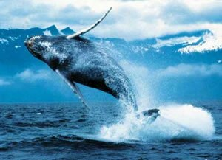
Тигри різних видів також є рідкісними тваринами. За останніми даними на землі залишилося близько 3300 представників.
Блакитний кит – це величезна тварина, яка здатна розмістити на собі навіть слона, а загальна довжина його тіла-в середньому 33 метри. Спілкуються вони між собою, видаючи особливі звуки, які можна почути і за сотні кілометрів. Через жорстокі дії людини, на Землі залишилося 10000 таких тварин.

Slide 17
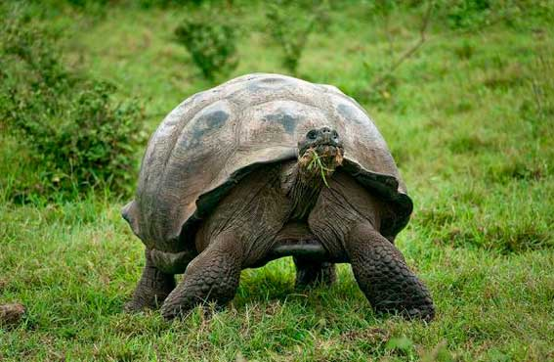
Слонова черепаха. Залишився єдиний у світі представник цих тварин, які колись буквально заполоняли Галапагоські острови. Джордж, а саме так звуть черепаху, дуже скоро помре від старості, і цих звіряток також запишуть у вимерлі види.

Slide 18
Звичайно ж, дані зникаючі види тварин – всього лише дуже мала частина тих, хто перебуває на межі вимирання . Головне – об’єднати зусилля всіх людей на планеті. В такому випадку, напевно, можна буде врятувати ці зникаючі види тварин.

Slide 19
ґрунт
Основними факторами втрати ґрунтів є:
• ерозія - механічне руйнування ґрунтів, яке виникає внаслідок дії води та вітру;
• опустелювання - висушування ґрунтів, внаслідок чого ґрунти стають непридатними для сільського господарства;
• токсикація - забруднення ґрунтів різноманітними антропогенними забруднювачами;
• вторинне засолювання;
• прямі втрати ґрунтів в результаті перетворення їх в міста, промислові підприємства, дороги тощо.

Slide 20
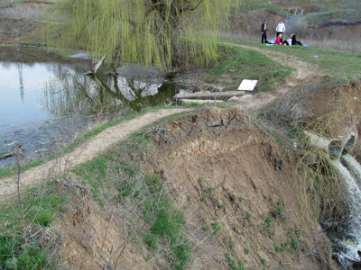
Охорону ґрунтів можна здійснювати найрізноманітнішими методами:заліснення перелогів та еродованих земель, використання раціональної агротехніки, відмова від монокультур. Технологія сільськогосподарського виробництва має базуватися на екологічно обґрунтованих раціональних нормах, виключати з обробітку землі на схилах крутістю понад 7° і інтенсифікувати використання сільськогосподарських угідь, які залишилися в обробітку. Науковці рекомендують розпочати послідовний перехід на ландшафтне землеробство, його ґрунтозахисну спрямованість, у повному обсязі виконувати протиерозійні заходи і рекультивацію земель.

Slide 21
ЗАБРУДНЕННЯ ПОВІТРЯ
Близько половини населення Землі дихає повітрям, яке офіційно визнане шкідливим для здоров’я. Згідно проведеним дослідженням забруднення атмосфери є в тій чи іншій мірі причиною загибелі кожного 17-того та інвалідності кожного 24- го жителя Венгрії, а в Китаї смертність від раку легень в міських жителів у шість разів вище ніж у сільських.

Slide 22
Через постійне збільшення забруднення повітря участились випадки госпіта-лізації хворих з астмою. Збільшується захворюваність астмою та іншими распіраторними захворюваннями серед дітей, погіршується стан людей похилого віку, вагітних жінок, людей із захворюваннями серця та легень.

Slide 23
Необхідні заходи.
Одним з методів зниження темпів забруднення атмосфери – це очистка палива, а зокрема бензину від шкідливих домішок, таких як свинець, який ушкоджує головний мозок дітей.
Необхідно залучати у виробництво більш ефективні і екологічно безпечні технології
Важливо також вдосконалювати конструкцію автомобільних двигунів і скорочувати число особистого транспорту на дорогах.

Slide 24
геолого-геоморфологічні
При нераціональному використанні геологічного середовища руйнується не лише це середовище, а й пов'язані з ним ґрунтовий та рослинний покрив, поверхневі й підземні води тощо.
Внаслідок видобутку, збагачення та переробки корисних копалин, нагромадження пустої породи та відходів виробництва відбувається концентрація шкідливих елементів - важких металів, радіоактивних елементів тощо, що призводить до важких захворювань і навіть до масової загибелі рослин і тварин.

Slide 25
У зв'язку з широкомасштабним руйнуванням геологічного середовища все більш актуальною стає проблема його раціонального використання. З цією метою необхідно, щоб був створений державний фонд родовищ корисних копалин і його резерв, та розроблені положення про його використання. Слід передбачити чіткі економічні відносини між власником та користувачем надр, які б враховували плату за землю, надра, штрафні санкції за порушення законодавства з використання і охорони надр.

Slide 26
Необхідно здійснювати рекультивацію земель на місці відпрацьованих відкритим способом родовищ. Це поняття охоплює весь комплекс робіт, спрямованих на відновлення родючості й народногосподарської цінності порушених земель. У вузькому розумінні рекультивація - це відновлення шару ґрунту, попередньо знятого з ділянок, де передбачається його механічне руйнування або забруднення.

Slide 27
Збережемо природу разом!

